Slide 1


lesiones relacionadas al buceo
“ barotrauma de descenso”
DIEGO RAMOS Espinoza
C2° sanidad naval
Formación naval
Escuela naval “Arturo Prat”

Slide 2

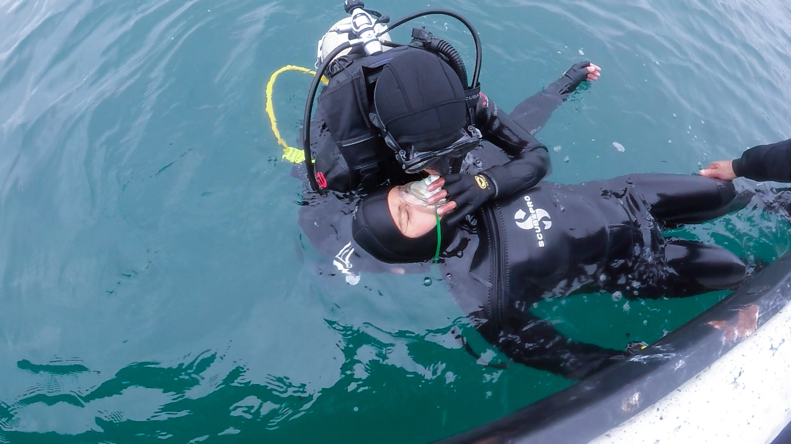
OBJETIVOS
Comprender el motivo de las lesions mas recurrentes en buceo.

Slide 3
CONCEPTOS

Slide 4
El buceo recreativo usando un aparato autónomo de respiración subacuática (scuba) es una actividad común disfrutada por muchos grupos de edad.
Debido a esto el incremento de personas que buscan certificacion aumento drasticamente en la ultima decada.

Slide 5
Las lesiones a los buzos suceden debido a los diversos peligros bajo el agua (Ej: naufragios, arrecifes de coral, condiciones ambientales peligrosas) o al manejo de la vida marina peligros.
Sin embargo, de forma más común, los proveedores de atención prehospitalaria responden a lesiones relacionadas con el buceo y victimas causada por el disbarismo.

Slide 6
DISBARISMO
Toda alteración del organismo producida por los cambios de presión, tanto bajo el mar, como en la montaña. Esta alteración provoca la formación de burbujas gaseosas en algunos tejidos y fluidos del interior del cuerpo debido a las diferencias de presión.

Slide 7
Las lesiones principales o causas de muerte incluyen ahogamiento o asfixia debido a la inhalación de agua, embolia de aire y eventos cardiacos.

Slide 8
La mayoría de las lesiones asociadas al buceo causadas por la presencia de disbarismo presentan signos y síntomas ya sea inmediatamente o en el lapso de 60 minutos después de salir a la superficie, pero algunos síntomas están retrasados hasta 48 horas después de que los individuos dejan el sitio de buceo.

Slide 9
EFECTOS MECANICOS DE LA PRESIÓN
Las lesiones relacionadas con los cambios de presión atmosférica o disbarimos pueden dividirse en dos tipos
Las condiciones cuando un cambio en la presión por el ambiente bajo el agua resulta en trauma tisular o barotrauma en espacios cerrados del cuerpo
Los problemas que ocurren por respirar gases comprimidos con una presión parcial elevada.

Slide 10
Conforme el buzo desciende más y más profundo en el agua, la presión absoluta incrementa 1 atm por cada 10mt de agua de mar.
A lo cual el buzo no esta consciente de la fuerza compresiva que esta sobre el.

Slide 11

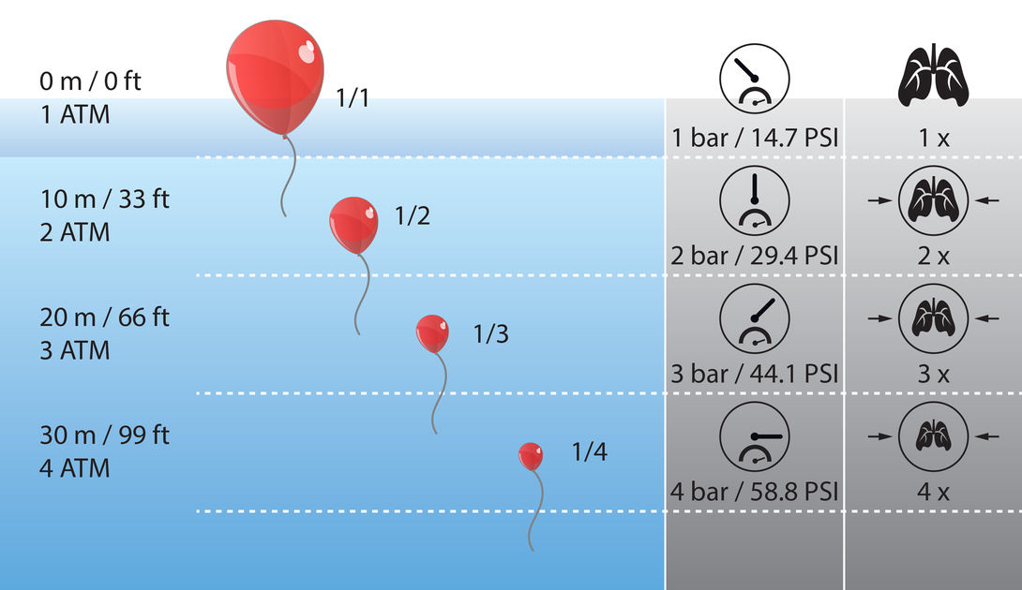




Slide 12
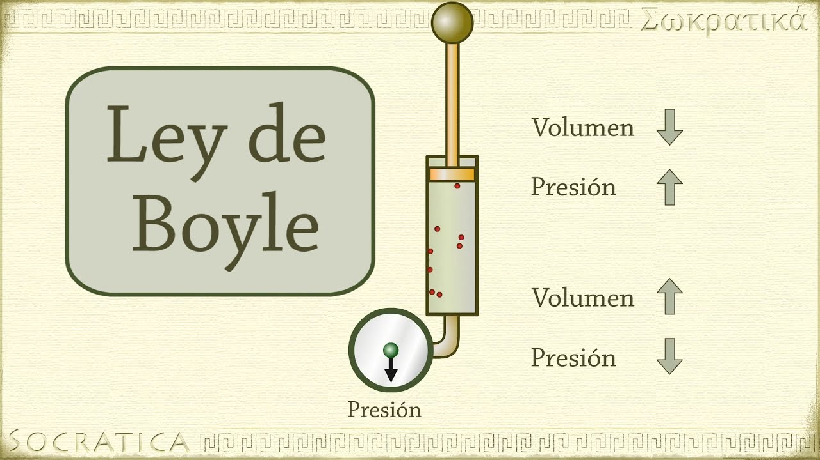
LEY DE BOYLE
Establece que el volumen de una masa dada de un gas en inversamente proporcional a la presión absoluta en ese entorno.

Slide 13
Dicho de otra manera, conforme el buzo desciende en el agua a una profundidad mayor, la presión incrementa y el volumen de gas disminuye.

Slide 14
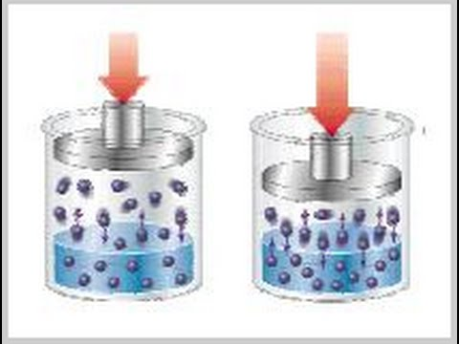
LEY DE HENRY
Establece que a una temperatura constante, la cantidad de gas que se disolverá es directamente proporcional a la presión parcial del gas afuera del liquido.

Slide 15

BAROTRAUMA
Es también conocido como compresión, es la lesión mas común relacionada con buceo con tanque, hay muchas formas de barotrauma y estas generan dolor, pero la mayoría son leves y no requieren terapia hiperbárica.

Slide 16
BAROTRAUMA AL DESCENSO

Slide 17
COMPRESION POR MASCARILLA
Ocurre generalmente en buzos no experimentados o distraídos que no igualan la presión en su mascarilla facial al incrementar la presión de agua externa durante sus descensos.
El tratamiento es no bucear hasta que el daño tisular haya desaparecido, aplicar compresas frías y motivar al paciente a descansar, analgésicos para el dolor.

Slide 18
COMPRESION DE DIENTES
Es muy poco frecuente, ocurre que el gas queda atrapado en la porción interior de un empaste dental, restauración o tratamiento conducto, durante el descenso puede implosionar por la presión externa o que durante el ascenso cualquier aire forzado dentro del diente se expandirá causando dolor o explosión del diente .
Para prevenir se recomienda no bucear por 24 horas post tratamiento dental.
Analgésicos y derivar a atención dental

Slide 19
Compresión del oído medio
Este tipo de compresión o barotrauma es muy frecuente ocurre en un 40% de los buzos con tanque scuba, se considera la lesión por buceo mas común.
La compresión ocurre cerca de la superficie del agua (3 mt app) cuando los cambios de presión mas grande se presentan conforme al buzo desciende.
Para evitar esta lesión los buzos necesitan comenzar a igualar tan pronto como cuando empiezan a descender para que no ocurra diferencias de presión a través de la membrana timpánica que llevara a una rotura del tímpano.

Slide 20
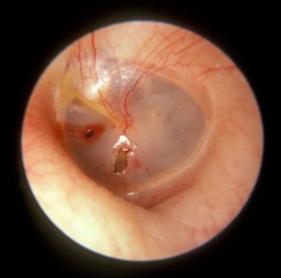
Compresión del oído medio
El buzo experimentará dolor y vértigo si la membrana timpánica se rompe, permitiendo que entre agua al oído medio.
Los buzos con infección respiratoria superior (resfrió) o alergias pueden tener dificultad para igualar su oído medio durante el buceo.
También podrá tener mayor dificultad al igualar a personas con desviaciones y hipertrofia de cornetes.

Slide 21
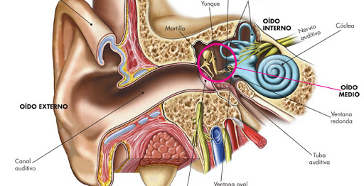

Slide 22
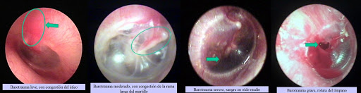

Slide 24
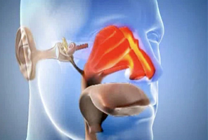
Compresión del oído medio
Suspender inmediatamente los cambios de presión (Bucear y Volar)
Los pacientes pueden necesitar descongestionantes si es que la membrana timpánica no se ha roto para abrir la trompa de Eustaquio y permitir que la presión se iguale.
En caso de rotura timpánica podría infectarse en ese caso deberá concurrir a atención medica para la indicación de antibióticas y la evaluación auditiva objeto detectar algún tipo de sordera.

Slide 25
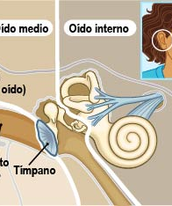
BAROTRAUMA DE OIDO INTERNO
Es mucho menos frecuente que la compresión del oído medio
Esta es la forma mas severa de barotrauma en el oído porque puede llevar a la sordera permanente.

Slide 26
BAROTRAUMA DE OIDO INTERNO
Este ocurre cuando el buzo desciende y los intentos de igualar el oído medio son fallidos.
Mas intentos a la fuerza pueden resultar en un gran incremento en la presión del oído medio y llegar a romper la estructura de ventana redonda.

Slide 27
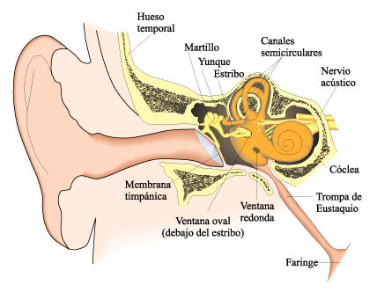

Slide 28
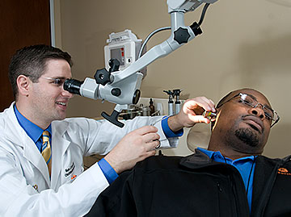
BAROTRAUMA DE OIDO INTERNO
Se debe evitar actividades extenuantes y ruidos altos.
Evitar los cambio de presión (buceo y vuelos)
Transportar en posición vertical a una atención medica oportuna.

Slide 29
Apoyo audiovisual sobre cambios de presión en el oído.
https://www.msdmanuals.com/es/professional/trastornos-otorrinolaringol%C3%B3gicos/trastornos-del-o%C3%ADdo-medio-y-la-membrana-timp%C3%A1nica/barotraumatismo-%C3%B3tico#

Slide 30
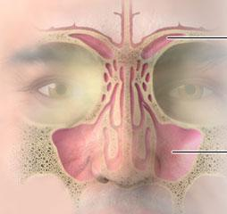
COMPRESIÓN DE LOS SENOS PARANASALES
Mediante el buzo desciende, hay una incapacidad de mantener la presión en los senos, y se desarrolla un vacío en la cavidad sinusal , causando dolor intenso, trauma en la pared de la mucosa y sangrado en la cavidad sinusal.
Esta compresión puede ser causada por congestión, sinusitis, hipertrofia de mucosa (agrandamiento o engrosamiento), rinitis o pólipos nasales.

Slide 31
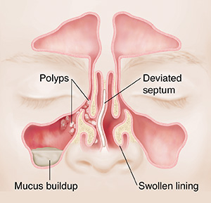

Slide 32
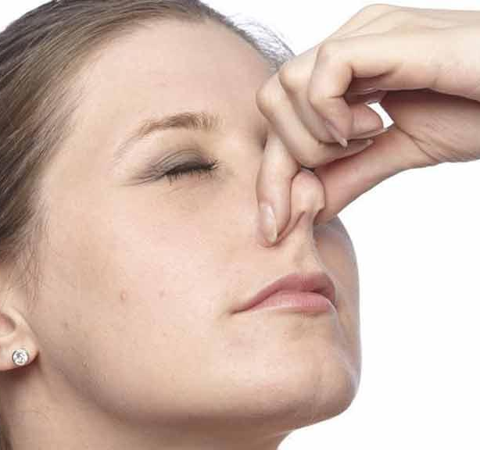
COMPRESIÓN DE LOS SENOS PARANASALES
Si observa un sangrado extenso (epistaxis) trate de cortar el sangrado presionando en la parte carnosa de las fosas nasales justo bajo los huesos nasales .
Transporte en una posición cómodo, a evaluación por medico.

Slide 33
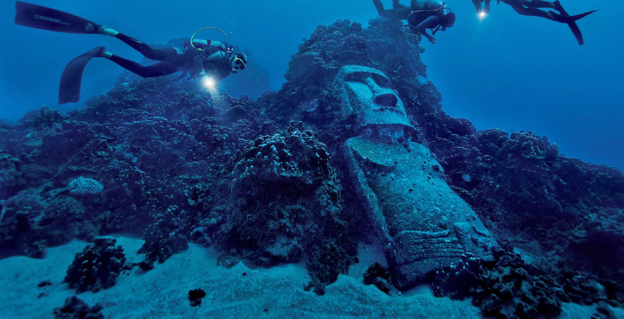
PREGUNTAS?

Slide 34
Referencia
Manual del buceo autónomo 1
Atlas de anatomía 5° Frank Netter
PHTLS Novena Edición

Slide 35
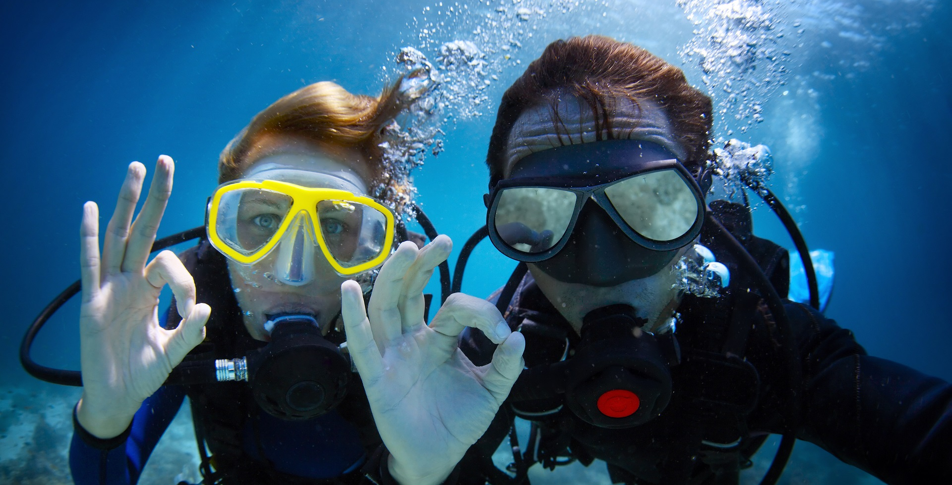

FIN DE LA PRESENTACIÓN

